Slide 1

新乡市科技专家智库管理办法政策解读

Slide 2

01
第一部分：起草背景
02
第二部分：管理办法主要内容
03
第三部分：专家选取与使用
content
目录

Slide 3
第一部分：起草背景
01

Slide 4

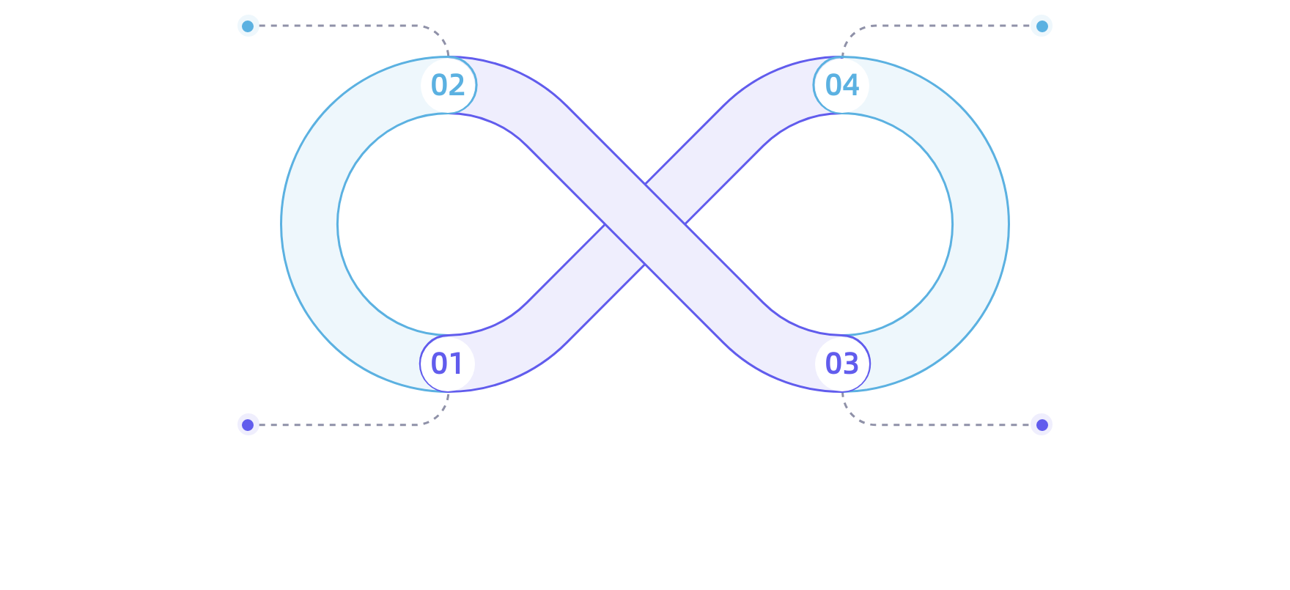
聚焦职能职责，服务科技创新发展
服务科技创新
支撑发展战略
智库服务于各类科技创新活动，确保科技活动的专业性和公正性。
确保科技活动高效有序，支撑全市科技创新战略的实施。
科技创新管理
规范智库建设
新乡市科技专家智库专注于科技创新管理与咨询，提升科技决策的科学化水平。
通过规范专家智库的建设和管理，市科技局强化了科技管理效能。

Slide 5
第二部分：管理办法主要内容
02

Slide 6




管理办法制定目的与依据
提升决策科学化
深化科技管理改革
旨在规范科技专家智库，提升科技决策质量，服务全市科技创新发展。
通过完善评审专家选取和使用，深化科技管理体制改革，增强决策科学性。

Slide 7
专家入库条件与分类标准
01
02
03
04
企业管理类专家要求
专家入库基本条件
专家分类
专业技术类专家资质
专家需拥护宪法，遵守法律，有良好学术风尚，无不良记录，身体健康，年龄原则上不超过63岁，具备相关领域较高的专业知识，熟悉产业政策。
专家分为专业技术类、企业管理类和财务管理类，每类专家有特定的专业背景和经验要求。
需具有博士学位或副高级以上职称，或承担过国家/省部级科技项目，或获得科技奖励，或担任企业首席技术职务等。
需具备博士学位或副高级及以上管理类高级职称，高能级科创平台、科技企业，熟悉相关领域科技研发与成果转化工作的高级管理人员。

Slide 8
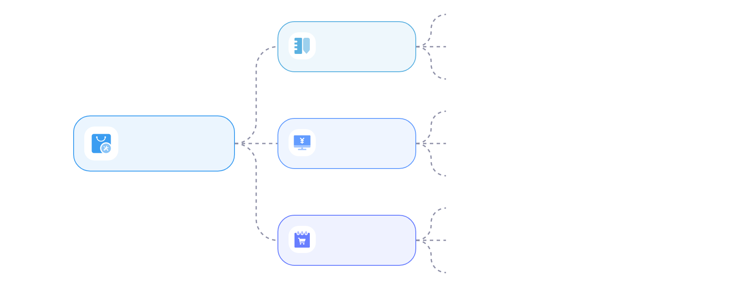
专家库管理程序与运行机制
公开征集，面向社会广泛邀请专业人士。
入库方式
特邀入库，邀请特定领域的知名专家。
交换共享，与其他机构共享专家资源。
动态更新机制，及时更新专家信息。
专家库管理
信息更新
确保信息时效性，及时反映专家最新情况。
提高信息准确性，减少错误和过时的信息。
因年龄身体状况、工作变动等原因不再适合担任专家的。
出库条件
在评审等科技活动中违反规定，情节严重的。
其他不适宜履行专家职责的情形。

Slide 9
第三部分：专家选取与使用
03

Slide 10
专家选取原则与程序
专家选取
岗位分离原则
市科技局牵头，按需从专家库中选取，确保专家选取的公正性和专业性。
选取与使用专家岗位分离，专家选取过程受纪检监督，保障透明度和公正性。
随机抽取机制
条件设定与通知
根据科技活动需求，随机抽取专家，确保每位专家都有平等参与机会。
使用专家科室提出选取条件，现场随机抽取并通知专家，全程纪检监督，保证流程合规。

Slide 11

专家回避制度与诚信承诺
签署承诺书
影响专家资格
评审前，专家需签署诚信承诺书，承诺遵守法律法规，公正评审，并保守秘密。
违反回避制度将影响专家库资格，强化专家的责任意识。
确保公正透明
申请回避
申请回避和签署承诺书都是为了确保评审的公正性和透明度。
专家与评审对象存在亲属、师生关系或利益冲突时，必须主动申请回避。

